Slide 1
Arvores Binárias
Prof. D.Sc. Saulo Ribeiro

Slide 2
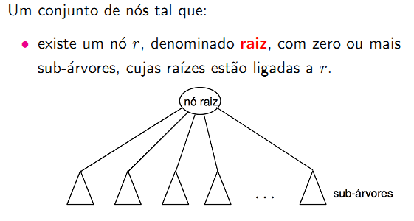
Conceito de Árvore

Slide 3
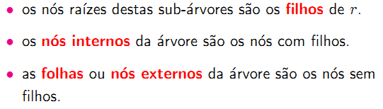
Conceito de Árvore

Slide 4
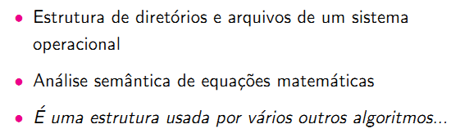
Exemplos concretos do uso de Árvore

Slide 5
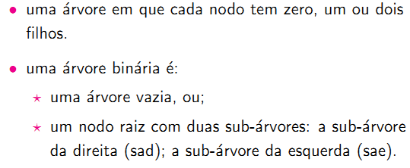
Conceito de Árvore Binária

Slide 6
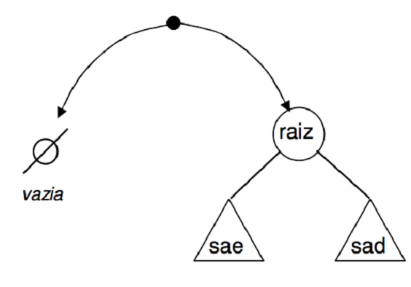
Conceito de Árvore Binária

Slide 7
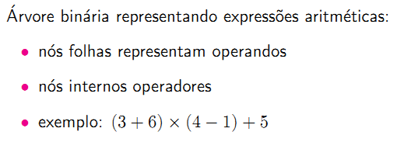
Exemplos de Árvore Binária

Slide 8
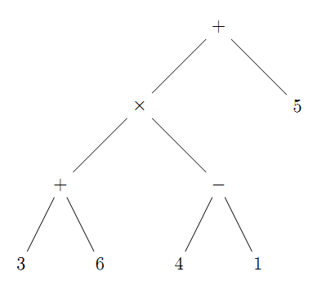
Exemplos de Árvore Binária

Slide 9
Conceitos ligados a Árvore Binária
Propriedade fundamental de árvores: Nem sempre existe um caminho entre dois elementos de uma árvore, mas se existe, este caminho é único.
Um caminho entre dois elementos e1 e e2 é uma sequência <x1, x2,..., xn>, onde e1=x1, é o primeiro elemento, e2=xn é o último elemento, e cada elemento é pai de seu sucessor.
A longitude de um caminho <x1, x2,..., xn> é N-1, ou seja, o número de vezes que se aplica a relação pai/filho.
Sempre existe uma caminho de longitude 0 que vai de um elemento r para si mesmo e corresponde a sequência <r>.
O caminho que parte da raiz e termina numa folha é chamado de galho ou ramo da árvore.

Slide 10
Conceitos ligados a Árvore Binária
A altura (h) de uma árvore binária é a longitude do maior caminho. Ou o números de vezes que se aplica a relação pai/filho no maior caminho( igual ao número de ramos/galhos).
A altura de uma folha é 0. Pode se considerar que a altura de uma árvore vazia é -1, para facilitar na implementação.
O peso de uma árvore é o número de elementos desta árvore. Recursivamente se pode definir como a soma dos pesos das subarvores mais 1.
De acordo com a definição, o peso de uma árvore vazia é zero.
O nível de um elemento dentro da árvore binária se define como a longitude do caminho que parte da raiz e chega até esse elemento. Desta forma, o nível da raiz é 0, e o nível de qualquer elemento é o nível de seu pai mais 1.

Slide 11
Conceitos ligados a Árvore Binária
A altura da árvore é 3, que coincide com a altura do nó a.
O peso da árvore é 8.
O elemento “a” é a raiz da árvore.
A altura de (d,f,g,h) é 0, de (e,c) é 1, de (b é 2) e de a é 3.
a
Nível 0
b
c
Nível 1
d
e
h
Nível 2
f
g
Nível 3

Slide 12
Conceitos ligados a Árvore Binária
Uma árvore binária é completa, se todo elemento não terminal tem associado exatamente duas subarvores não vazias. Isto é, ou este elemento tem as duas subarvores ou não tem nenhuma.
Arvore binária incompleta Arvore binária completa
a
a
b
c
b
c
d
e
h
d
e
g
f
g

Slide 13
Conceitos ligados a Árvore Binária
Uma árvore binária é cheia, se é completa e todas as folhas estão no mesmo nível. Ou seja, todos os nós internos tem duas subarvores associadas. E uma árvore é dita quase cheia se está cheia até o penúltimo nível e todas as folhas do seguinte nível, estão o mais a esquerda quanto possível.
Arvore binária quase cheia Arvore binária cheia
a
a
b
c
b
c
d
e
f
g
d
e
g
h
i
j
k

Slide 14

Conceitos ligados a Árvore Binária - Altura
O número de N de nós de uma árvore cheia de altura h é:
$N=2^{h+1}$-1
a
Nível 0: 2^0 = 1 nó
b
c
Nível 1: 2^1 = 2 nós
d
e
b
h
Nível 2: 2^2 = 4 nós
f
g
f
g
f
g
f
g
Nível 3: 2^3 = 8 nós

Slide 15
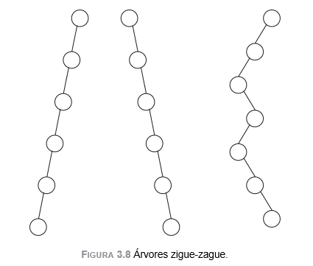

Conceitos ligados a Árvore Binária - Altura
Se a árvore está degenerada(os nós internos tem somente uma subarvore) O número de N de nós de uma árvore degenerada de altura h é:
$$N−1=h$$

Slide 16
Conceitos ligados a Árvore Binária - Altura
Lema 1: Seja T uma árvore binária completa com N>0 nós. Então T possui altura mínima. Além disso, h = piso de logN

Slide 17
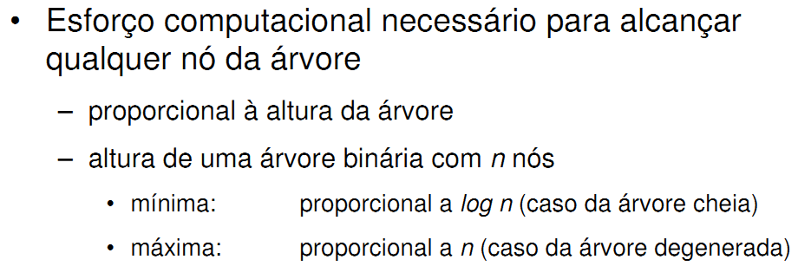
Conceitos ligados a Árvore Binária - Altura

Slide 18
Conceitos ligados a Árvore Binária
Duas árvores binarias são iguais se ambas são vazias, ou se suas raízes são iguais, e o mesmo acontece para suas respectivas subarvores esquerda e direita.
Duas árvores são isomorfas se têm a mesma forma(estrutura), mas não necessariamente os mesmos elementos.
Duas árvores são semelhantes se têm os mesmos elementos, ainda que não sejam isomorfas.

Slide 19
Funções do TAD Arbin
Arbin inicArbin( void ) : cria e retorna uma arvore binaria vazia
Arbin esqArbin( Arbin a): retorna a subarvore esquerda
Pre: a!=arvore vazia
Pos: esqArbin = subarvore esquerda
Arbin dirArbin( Arbin a): retorna a subarvore direita
Pre: a!=arvore vazia
Pos: dirArbin = subarvore direita
TipoA raizArbin( Arbin a): retorna a raiz
Pre: a!=arvore vazia
Pos: raizArbin = elem

Slide 20
Funções do TAD Arbin
void destruirArbin( Arbin a): destrói a arvore binária, retornando toda a memória ocupada.

Slide 21
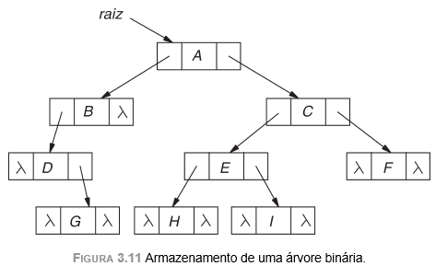
Declaração das estruturas do TAD Arbin
typedef int TipoA;
typedef struct NodoArbin{
TipoA info;
struct NodoArbin *esq, *dir;
}Tarbin, *Arbin;
A representação de uma árvore binária é feita através de uma referência para o nó raiz da árvore.

Slide 22
Caminhamento em Arvore Binaria
Pre-ordem: visita a raíz, percorre em pre-ordem a subarvore esquerda e depois percorre em pre-ordem a subarvore direita.
In-ordem: percorre em in-ordem a subarvore esquerda, visita a raíz e depois percorre em in-ordem a subarvore direita.
Pos-ordem: percorre em pos-ordem a subarvore esquerda e depois a subarvore direita, e por último visita a raiz.
Níveis: visita a raíz da árvore, os elementos do nível 1 da esquerda para direita, seguidos dos elementos do nível 2, e assim sucessivamente até visitar todos os elementos.

Slide 23
Caminhamento em Arvore Binaria
Pre-ordem: visita a raíz, percorre em pre-ordem a subarvore esquerda e depois percorre em pre-ordem a subarvore direita.
Implementação do caminhamento em Pre-ordem.
void preOrdem(Arbin a){
if(!vaziaArbin(a)){
visitaRaiz(raizArbin(a));
preOrdem(esqArbin(a));
preOrdem(dirArbin(a));
}
}

Slide 24
Caminhamento em Arvore Binaria
In-ordem: percorre em in-ordem a subarvore esquerda, visita a raíz e depois percorre em in-ordem a subarvore direita.
Implementação do caminhamento em In-ordem.
void inOrdem(Arbin a){
if(!vaziaArbin(a)){
inOrdem(esqArbin(a));
visitaRaiz(raizArbin(a));
inOrdem(dirArbin(a));
}
}

Slide 25
Caminhamento em Arvore Binaria
Pos-ordem: percorre em pos-ordem a subarvore esquerda e depois a subarvore direita, e por último visita a raiz.
Implementação do caminhamento em Pos-ordem.
void posOrdem(Arbin a){
if(!vaziaArbin(a)){
posOrdem(esqArbin(a));
posOrdem(dirArbin(a));
visitaRaiz(raizArbin(a));
}
}

Slide 26
Caminhamento em Arvore Binaria
Níveis: visita a raíz da árvore, os elementos do nível 1 da esquerda para direita, seguidos dos elementos do nível 2, e assim sucessivamente até visitar todos os elementos.
Implementação do caminhamento por Níveis usando uma Fila.
void niveisArbin(Arbin a){
Fila f; Arbin arb;
if(!vaziaArbin(a)){
fila = inicFila();
adicFila(f, a);
while( !vaziaFila(f)){
arb = infoFila(f);
elimFila(f);
if( !vazioArbin(arb){
visitarRaiz(raizArbin(arb));
adicFila(f, esqArbin(arb));
adicFila(f, dirArbin(abr));
}
}
}
}

Slide 27
Caminhamento em Arvore Binaria
Pre-ordem: a-b-d-e-f-g-c-h
In-ordem: d-b-f-e-g-a-c-h
Pos-ordem:d-f-g-e-b-h-c-a
Níveis: a-b-c-d-e-h-f-g
a
b
c
d
e
h
f
g

Slide 28
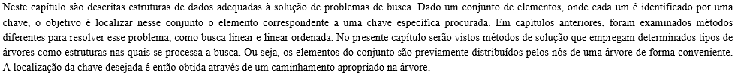
Árvore Binária de Busca ou de Pesquisa

Slide 29
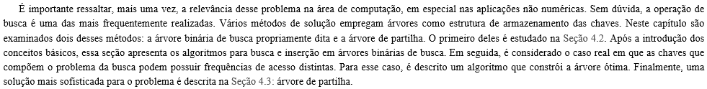
Árvore Binária de Busca ou de Pesquisa

Slide 30
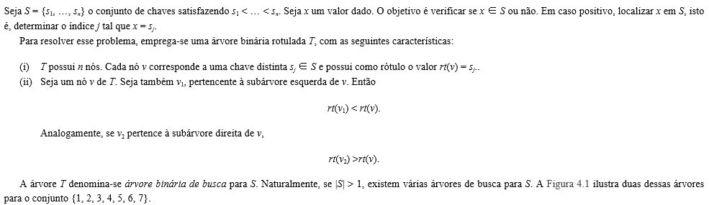
Árvore Binária de Busca(ABB) ou de Pesquisa
Resumindo: Uma árvore binária é dita uma árvore binária de busca, se todos os elementos da subarvore esquerda são menores que a raiz e todos os elementos da subarvore direita são maiores que a raiz.
Uma propriedade importante da ABB é que no caminhamento In-ordem se visita sempre os elementos em ordem ascendente.

Slide 31
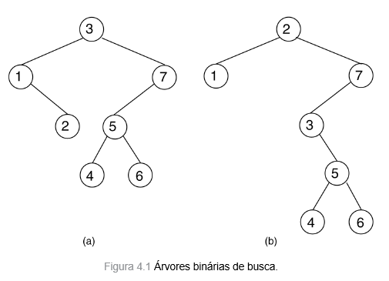
Árvore Binária de Busca ou de Pesquisa

Slide 32
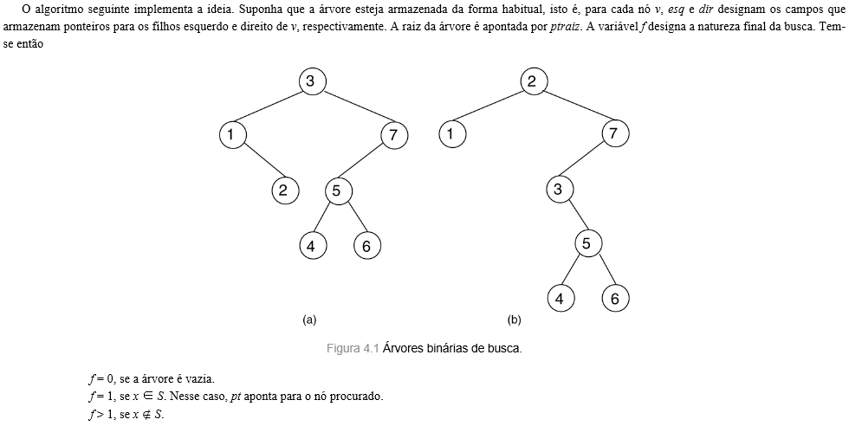
Árvore Binária de Busca ou de Pesquisa - Busca

Slide 33
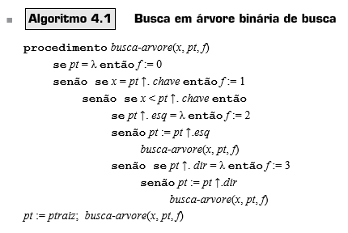
Árvore Binária de Busca ou de Pesquisa - Busca

Slide 34
Árvore Binária de Busca ou de Pesquisa - Busca
Busca na ABB ou está na ABB:
A operação de busca se aproveita da estrutura da ABB, baixando unicamente pelas subarvores nas quais existe a possibilidade de encontrar o elemento buscado.
No pior dos casos, o algoritmo tem complexidade O(N), onde N é o número de elementos da árvore(seu peso) e sua altura máxima pode ser N (arvore degenerada). Ou o elemento não está na árvore.
Se a árvore está balanceada(cheia) então no pior caso a busca é proporcional a altura da arvore (log N).

Slide 35
Árvore Binária de Busca ou de Pesquisa - Busca
Busca na ABB ou está na ABB:
int estaArbinBusca(Arbin a , TipoA elem){
if(vaziaArbin(a)) return 0;
else if (raizArbin(a) == elem) return 1;
else if ( elem < raizArbin(a) )
return (estaArbinBusca(esqArbin(a), elem));
else
return (estaArbinBusca(dirArbin(a), elem));
}

Slide 36
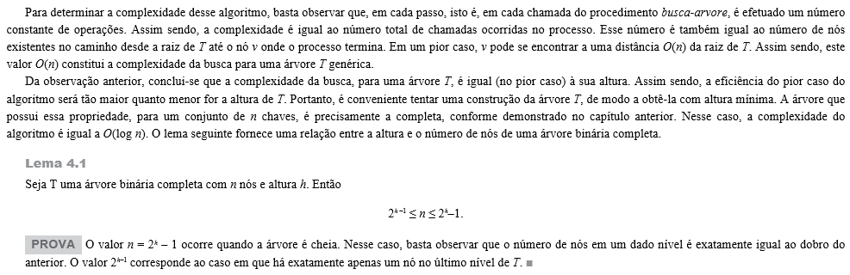
Árvore Binária de Busca ou de Pesquisa - Busca

Slide 37
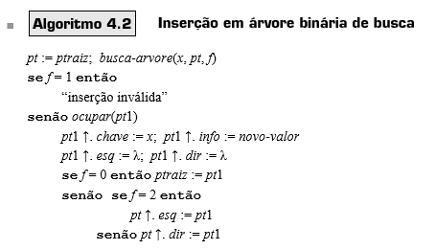
Árvore Binária de Busca ou de Pesquisa - Inserção

Slide 38
Árvore Binária de Busca ou de Pesquisa - Inserção
Inserção na ABB:
O processo de inserir um elemento na ABB tem a mesma estrutura do processo de busca.
A ideia é seguir a mesma forma de se baixar pela árvore, e no momento de chegar no ponto onde se reconhece que o elemento não está presente(não se pode descer mais), adicionar exatamente ai o elemento. A inserção será feita numa folha.
Sua complexidade é a mesma da busca. Se a árvore está balanceada(cheia) é log(N) e se a árvore está degenerada é O(N).

Slide 39
Árvore Binária de Busca ou de Pesquisa - Inserção
Inserção na ABB:
Arbin insArbinBusca(Arbin a , TipoA elem){
if(vaziaArbin(a)){
a = (Arbin) malloc(sizeof(Tarbin));
a->info = elem;
a->esq = a->dir = NULL;
}
else if ( elem < raizArbin(a) )
a->esq = insArbinBusca(a->esq, elem);
else if(elem != a->info)
a->dir = insArbinBusca (a->dir, elem);
return a;
}

Slide 40
Árvore Binária de Busca ou de Pesquisa - Eliminação
Eliminação na ABB:
O processo para eliminar um elemento na ABB é mais complicado que os anteriores, porque ao remover um elemento se deve alterar a estrutura da árvore.
Existem varias formas de fazê-lo, as quais veremos a seguir:

Slide 41
Árvore Binária de Busca ou de Pesquisa - Eliminação
Eliminação na ABB:
Caso 1: Para eliminar o elemento da raiz, se pode colocar a subarvore esquerda a esquerda do menor elemento da subarvore direita.
Por exemplo, ao se eliminar o elemento 20 se tem:
20
30
10
30
25
35
5
15
25
35
10
5
15

Slide 42
Árvore Binária de Busca ou de Pesquisa - Eliminação
Eliminação na ABB:
Caso 2: Para eliminar o elemento da raiz, se pode colocar a subarvore direita a direita do maior elemento da subarvore esquerda.
Por exemplo, ao se eliminar o elemento 20 se tem:
10
20
10
30
5
15
5
15
25
35
30
25
35

Slide 43
Árvore Binária de Busca ou de Pesquisa - Eliminação
Eliminação na ABB:
Caso 3: Para eliminar o elemento da raiz, se pode substituir a raiz pelo menor elemento da subarvore direita.
Por exemplo, ao se eliminar o elemento 20 se tem:
20
25
10
30
10
30
5
15
25
35
5
15
35

Slide 44
Árvore Binária de Busca ou de Pesquisa - Eliminação
Eliminação na ABB:
Caso 4: Para eliminar o elemento da raiz, se pode substituir a raiz pelo maior elemento da subarvore esquerda.
Por exemplo, ao se eliminar o elemento 20 se tem:
20
15
10
30
10
30
5
15
25
35
5
35
25

Slide 45
Árvore Binária de Busca ou de Pesquisa - Eliminação
Eliminação na ABB:
O algoritmo para implementar a remoção de um elemento utilizando o caso 4, considera três grandes casos:
O elemento é a raiz,
o elemento está na subarvore esquerda
ou o elemento está na subarvore direita.
No primeira caso(elemento == raiz) se aplica a solução vista anteriormente(caso 4), utilizando uma função que retorna o maior elemento de uma arvore binária.
Os outros dois casos, fazem a recursão avançar pela subarvore respectiva.

Slide 46
Árvore Binária de Busca ou de Pesquisa - Eliminação
Eliminação na ABB:
Quando o elemento que se quer eliminar é a raiz, considera-se 3 casos:
É uma folha: esta é eliminada sem problemas.
A árvore não tem subarvore esquerda: coloca a subarvore direita no lugar da árvore toda.
Ou tem ambas as subarvores: busca o maior elemento da subarvore esquerda, e o coloca na raiz, e faz uma chamada recursiva para removê-lo desta subarvore.

Slide 47
Arbin elimArbinBusca(Arbin a , TipoA elem){
Arbin p; TipoA maior;
if(raizArbin(a) == elem){
if(vaziaArbin(esqArbin(a)) && vaziaArbin(dirArbin(a)){
free(a);
return NULL;
}
else if( esqArbin(a) == NULL){
p = dirArbin(a);
free(a);
return p;
}
else{
maior = maiorElemento(esqArbin(a));
a->info = maior;
a->esq = elimArbinBusca(esqArbin(a), maior);
}
}
else if( elem < raizArbin(a) ) a->esq = elimArbinBusca(esqArbin(a), elem);
else
a->dir = elimArbinBusca(dirArbin(a), elem);
return a;
}

Slide 48
Reconstrução de uma Arbin a partir de seus caminhamentos
Suponha que você queira reconstruir a árvore binária sem elementos repetidos, cujos caminhos em ordem e pré-ordem são dados pelas seqüências:
Pre ordem: h-a-b-f-g-c-m-n-d
In ordem: f-b-g-a-c-h-n-m-d

Slide 49
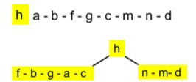
Reconstrução de uma Arbin a partir de seus caminhamentos
Passo 1: Encontre a raiz e subdivida os caminhamentos. A raiz é sempre o primeiro elemento em pre ordem. Ao localizar o dito elemento em in ordem, os caminhos para as duas subárvores que devem ser associadas à esquerda e à direita são obtidos.
Pre ordem:
In ordem:

Slide 50
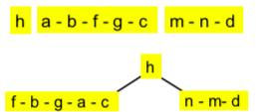
Reconstrução de uma Arbin a partir de seus caminhamentos
Passo 2: Conhecendo o peso de cada uma das sub-árvores (5 a esquerda e 3 a direita), é possível calcular o caminhamento em pre ordem de cada uma delas.
Pre ordem:
In ordem:

Slide 51
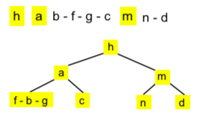
Reconstrução de uma Arbin a partir de seus caminhamentos
Passo 3: Repetir o passo 1 em cada sub árvore encontrada.
Pre ordem:
In ordem:

Slide 52
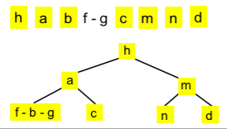
Reconstrução de uma Arbin a partir de seus caminhamentos
Passo 4: Repetir o passo 2 em cada sub árvore encontrada.
Pre ordem:
In ordem:

Slide 53
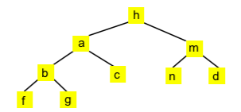
Reconstrução de uma Arbin a partir de seus caminhamentos
Passo 5: Repetir o mesmo processo descrito nos passos 1 e 2 com a única sub árvore que falta.
In ordem:

